Slide 1
Anyagi önállóság

Slide 2
A gazdag emberek boldogok,
hiszen mindent megszerezhetnek, amire vágynak(?)
És szükség van rá egyáltalán?
A csillogás, a luxus keveseknek adatik meg…

Slide 3
Aki anyagilag önálló, azt vesz meg magának, amit akar, megszerezheti, amire vágyik (?)

Slide 4
A fogyasztói társadalomban élő ember sok felesleges dolgot halmoz fel, amitől aztán igyekszik megszabadulni, azaz PAZAROL.

Slide 5
B
Ő
S
É
G
=
F
E
L
E
L
Ő
S
S
É
G
Mitől lesz az ember TUDATOS VÁSÁRLÓ?

Slide 6
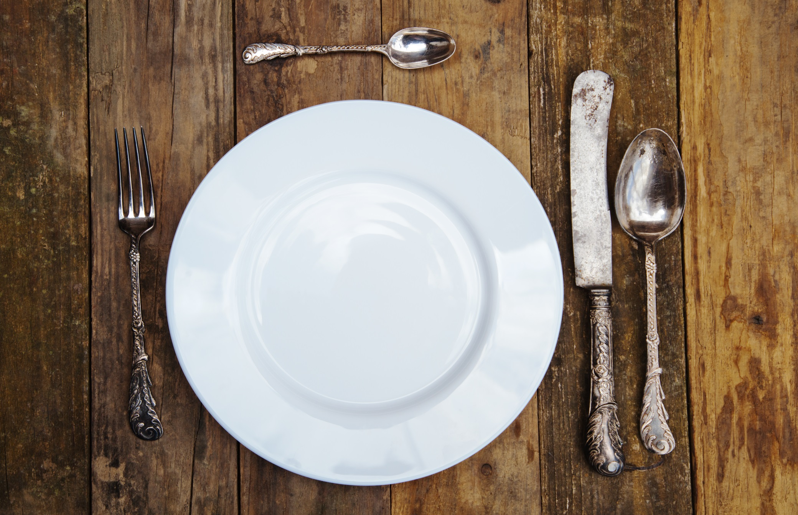
A világ egy részén éheznek milliók, miközben máshol felesleges dolgokat halmoznak fel ugyancsak milliók.

Slide 7
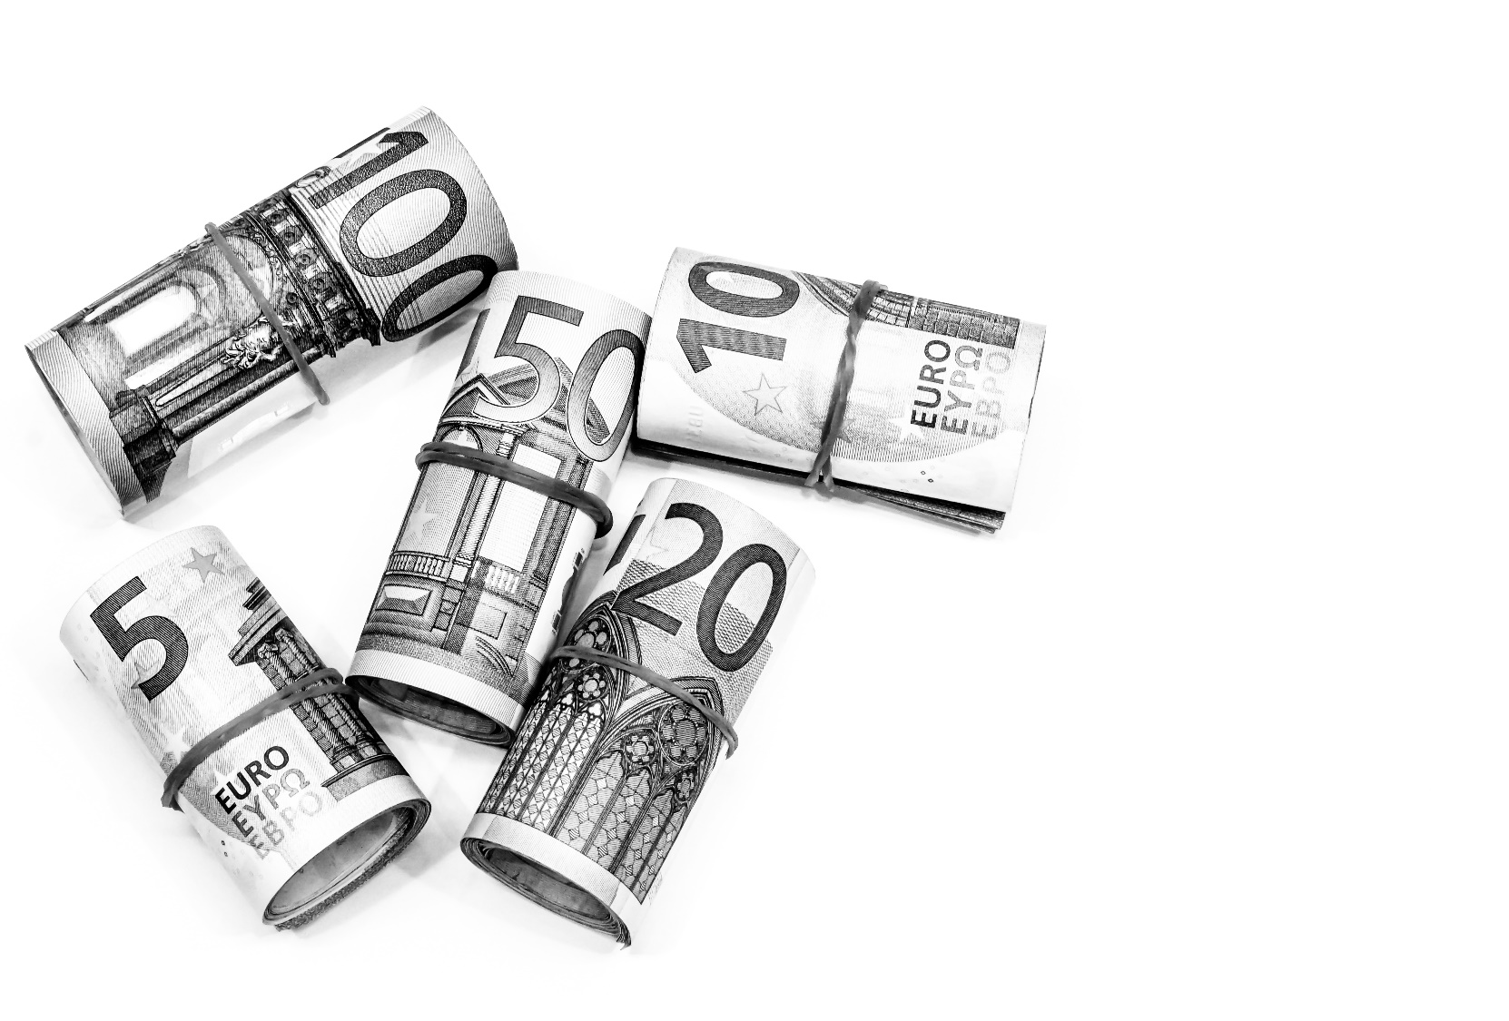
ADAKOZÁS
BEFEKTETÉS
MEGTAKARÍTÁS
HITEL
TERVEZÉS
JÓTÉKONYSÁG
BEOSZTÁS

Slide 8
„Aki lustán dolgozik, elszegényedik, de a szorgalmas munka meggazdagít.” Péld 10,4

